Slide 1
第二节 数量积、向量积、混合积
武国宁
https://wuguoning.github.io/teaching/CartesianGeometry

Slide 2
数量积scalar product

Slide 3
数量积性质

Slide 4
数量积坐标表示

Slide 5
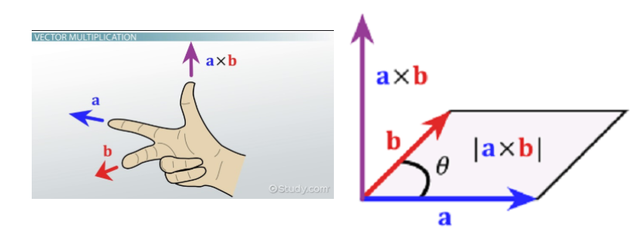
向量积 cross product

Slide 6
向量积的性质

Slide 7
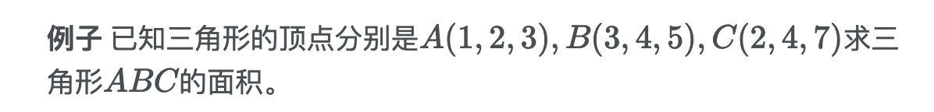
向量积的坐标表示

Slide 8
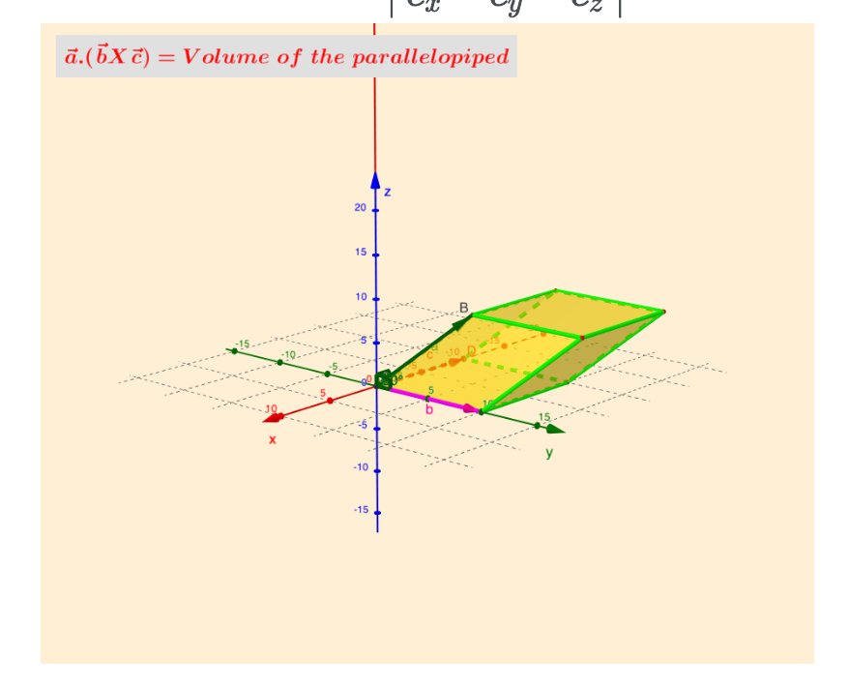
三个向量混合积

Slide 9
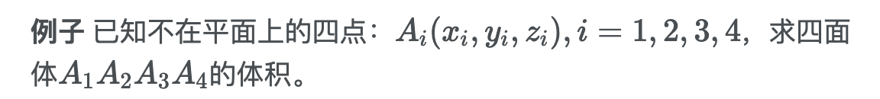
三个向量混合积

Slide 10
小结

Slide 11
